Slide 1
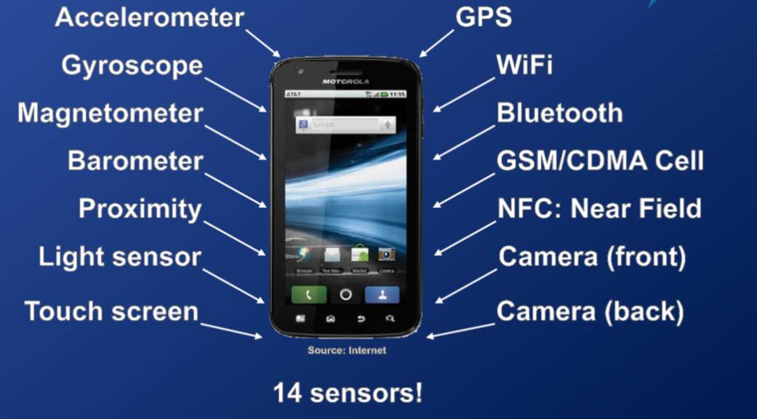
Android sENSORS
Yleiskatsaus android sensoreihin
Mikko Pakkanen
TTOW0620 Android Application Development

Slide 2
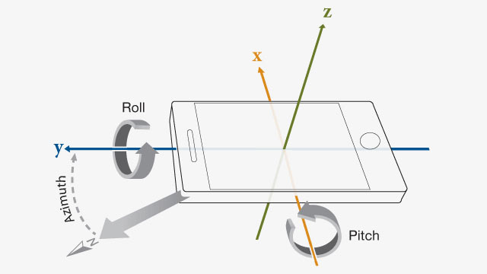
Yleiskatsaus sensoreihin
Useimmissa Android-laitteissa sisäänrakennetut sensorit.
Mittaavat liikettä, asentoa ja erilaisia ympäristömuuttujia.
Tarjoavat raaka-dataa korkealla tarkkuudella.
Käteviä kolmiulotteisen liikkeen / sijainnin seurantaan sekä ympäristön muutosten seurantaan.

Slide 3
Sensorit jaoteltu kolmeen pääkategoriaan
Liike-sensorit
Mittaavat kiihtyvyyttä sekä pyörimistä kolmen akselin avulla. Sisältää kiihtyvyysanturit, painovoima sensorit, gyroskoopit ja pyörimisanturit.
Ympäristö-sensorit
Mittaavat erilaisia ympäristömuuttujia, kuten ilman lämpötilaa ja painetta, valaistusta ja kosteutta. Sisältää barometrit, fotometrit ja lämpömittarit.
Asento-sensorit
Mittaavat laitteen fyysistä asentoa. Sisältää suuntautumis-sensorit ja magnetometrit.

Slide 4
Android sensor framework
Tarjoaa rajapinnan sensoridatan lukemiseen.
Pitää sisällään useita luokkia ja rajapintoja joiden avulla mahdollista suorittaa erinäisiä sensoreihin liittyviä toimintoja, kuten:
Android-laitteessa käytettävissä olevien sensoreiden määritys.
Yksittäisen sensorin kykyjen määrittäminen; maksimiarvot, valmistaja, virrankäyttö, tarkkuus jne.
Mahdollistaa raa’an sensoridatan lukemisen ja minimiarvojen määrittämisen.
Sensorin tapahtumakäsittelijöiden rekisteröinti ja peruminen.

Slide 5
ANDROID SENSOR FRAMEWORK
Jotkin sensorit laitepohjaisia ja jotkut ohjelmistopohjaisia
Laitepohjaiset sensorit fyysisiä komponentteja sisäänrakennettuna laitteeseen.
Saavat datan mittaamalla ympäristön ominaisuuksia, kuten kiihtyvyyttä, magneettikentän voimakkuutta tai laitteen kulman muutosta.
Ohjelmistopohjaiset sensorit eivät ole fyysisiä laitteita
Matkivat laitepohjaisten sensoreiden toimintaa.
Saavat datan yhdestä tai useammasta laitepohjaisesta sensorista.
Kutsutaan myös nimellä ”virtual sensor” tai ”synthetic sensor”.
Tälläisiä ovat mm. lineaarinen kiihtyvyysanturi ja painovoima-anturi.
Harvassa Android laitteessa on kaikki mahdolliset sensorit joita Framework tukee.
Useimmissa puhelimissa ja tableteissa kiihtyvyysanturi ja magnetometri.
Harvoissa barometrejä tai lämpöantureita.
Laitteessa voi olla useita saman tyypin antureita.

Slide 6
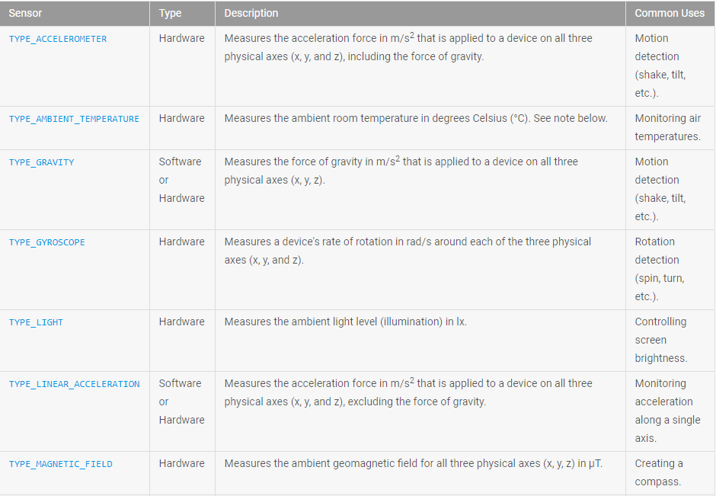
Sensorityypit 1

Slide 7
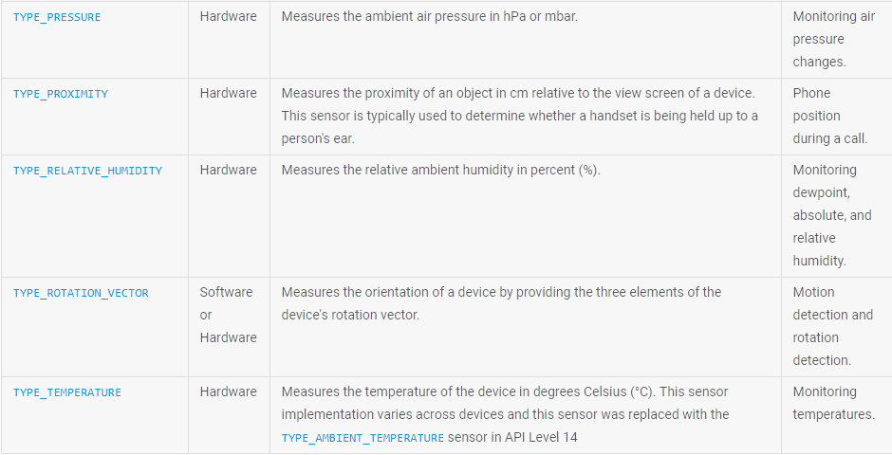
Sensorityypit 2

Slide 8
Android sensor framework
Sensor framework on osa android.hardware-pakettia ja sisältää seuraavat luokat / rajapinnat:
SensorManager
Instanssin luomiseen sensori palvelusta. Tarjoaa metodit, joilla päästään kiinni sensoreihin ja rekisteröidään tapahtumankäsittelijät. Tarjoaa käytettäväksi erilaisia sensori-vakioita, joita voidaan käyttää sensorin tarkkuuden, tiedonkeruun ja kalibroinnin apuna.
Sensor
Instanssin luomiseen yksittäisestä sensorista. Tarjoaa metodit, joita käytetään ko. sensorin toimintojen ohjaukseen.
SensorEvent
Instanssin luomiseen luokasta, joka tarjoaa tietoa Sensor Eventistä. Objekti sisältää raa’an sensoridatan, sensorityypin, joka laukaisi eventin, datan tarkkuuden ja aikaleiman.
SensorEventListener
Käytetään kahden Callback-metodin luomiseen, joita kutsutaan kun sensorin arvot tai sensorin tarkkuus muuttuu.

Slide 9
Android sensor framework
Tyypillisesti rajapintoja / luokkia käytetään kahteen asiaan:
Laitteesta löytyvien sensoreiden tunnistukseen:
Mikäli applikaatiossa ominaisuuksia, jotka käyttävät tiettyä sensorityyppiä
Voidaan muokata applikaation toimintaa sen mukaan, mitä sensoreita käytössä.
Sensoreiden tapahtumien seurantaan:
Tapahtumien seurannan avulla saadaan raaka-dataa sensoreilta:
Tapahtumakäsittelijä saa tiedon muutoksesta joka kerta kun sensori havaitsee muutoksen. Tapahtumasta selviää seuraavat tiedot:
Sensorin nimi
Tapahtuman aikaleima
Tapahtuman tarkkuus
Raaka sensori-data

Slide 10
Android sensor framework
Sensoreiden saatavuus vaihtelee eri laitteiden välillä ja eri Android versioiden välillä. Näin on, koska osa Android sensoreista on esitelty vasta uuden version julkaisun yhteydessä.
Seuraavan sivun taulukosta näemme mitä sensoreita on käytettävissä missäkin API-versiossa:

Slide 11
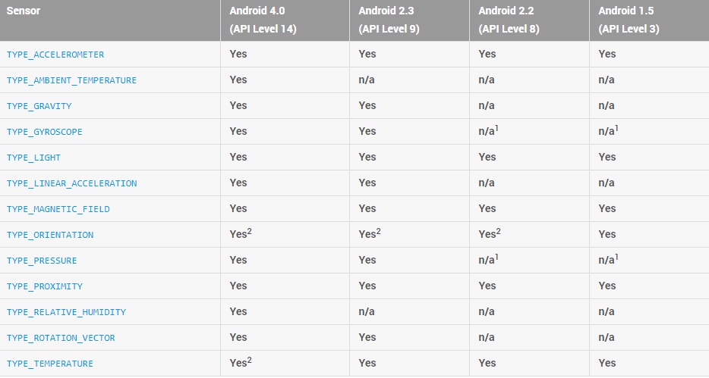
Sensorien saatavuus eri api-versioissa

Slide 12


Android sensor framework – Esimerkki 1
Sensoreiden ja niiden ominaisuuksien tunnistaminen:
Ominaisuuksia mm: raja-arvot, tarkkuus, virrankäyttö..
Sensoreiden tunnistamiseksi täytyy luoda viittaus (reference) sensori-palveluun (SENSOR_SERVICE).
Luodaan instanssi SensorManager-luokasta kutsumalla getSystemService()-metodia ja välitetään parametrina SENSOR_SERVICE-argumentti. Lopuksi haetaan kaikki laitteesta löytyvät sensorit kutsumalla getSensorList()-metodia.

Slide 13
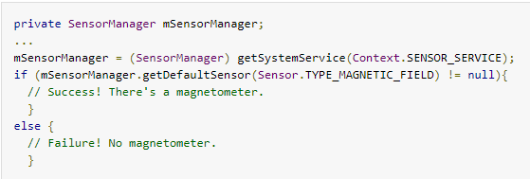
Android sensor framework – Esimerkki 2
Esimerkki: tarkistetaan löytyykö laitteesta magnetometri:

Slide 14
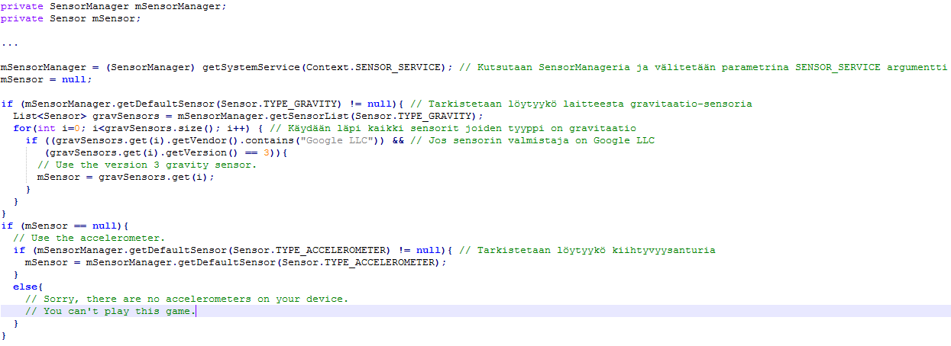
Android sensor framework – Esimerkki 3

Slide 15
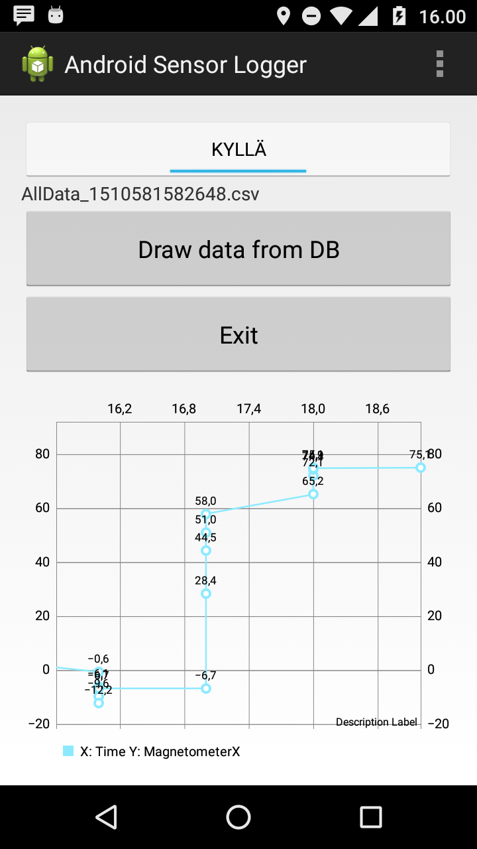
Android sensor logger
Applikaatio kerää dataa kaikista Android-laitteesta löytyvistä sensoreista.
Sensoridata tallennetaan .CSV-tiedostoon sekä SQLite-tietokantaan.
Data visualisoidaan reaaliajassa käyttämällä MPAndroidChart-kirjastoa (https://github.com/PhilJay/MPAndroidChart)
Mahdollista visualisoida dataa myös hakemalla se tietokannasta.
Kuvassa X-akselilla kulunut aika mittauksen alkamisesta sekunneissa. Y-akselilla magnetometrin X-akselin data.

